Slide 1
Марийский научно-исследовательский институт языка, литературы и истории им. В.М.Васильева
Проекты лаборатории
междисциплинарных исследований

Slide 2
Государственная национальная политика Республики Марий Эл на 2013–2025 годы
Подпрограмма: Этнокультурное развитие, межнациональные и межконфессиональные отношения в Республике Марий Эл

Slide 3

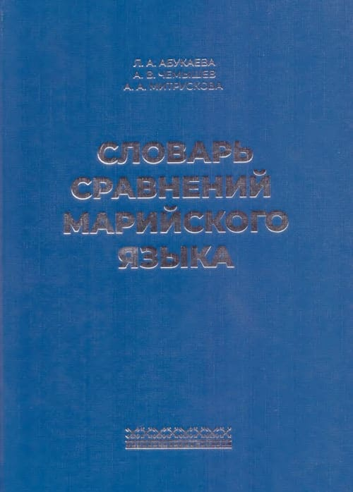
Словарь эпитетов марийского языка
https://dict.fu-lab.ru/dict?id=997706
Словарь сравнений марийского языка
https://dict.fu-lab.ru/dict?id=955582

Slide 4
Словарь эпитетов марийского языка
Цель проекта – аккумулированная репрезентация выразительного потенциала марийского языка на примере эпитетов.
Задачи проекта:
регистрация и литературное иллюстрирование характеризующих определений и обстоятельств (эпитетов);
репрезентация выразительного потенциала марийского языка (литературного лугово-восточного);
3) репрезентация мастерства марийских писателей, своеобразия их стиля;
4) предоставление образцов экспрессивных ресурсов марийского языка всем, кто интересуется языками в целом, в особенности начинающим писателям;
5) расширение присутствия марийского языка в информационном пространстве;
6) вклад в теорию и практику составления словарей.

Slide 5
Источники словаря:
марийские народные песни,
поэтические произведения классиков, признанных, а также начинающих авторов.
В словарь включены:
народно-поэтические эпитеты,
общеязыковые эпитеты,
индивидуально-авторские эпитеты.

Slide 6
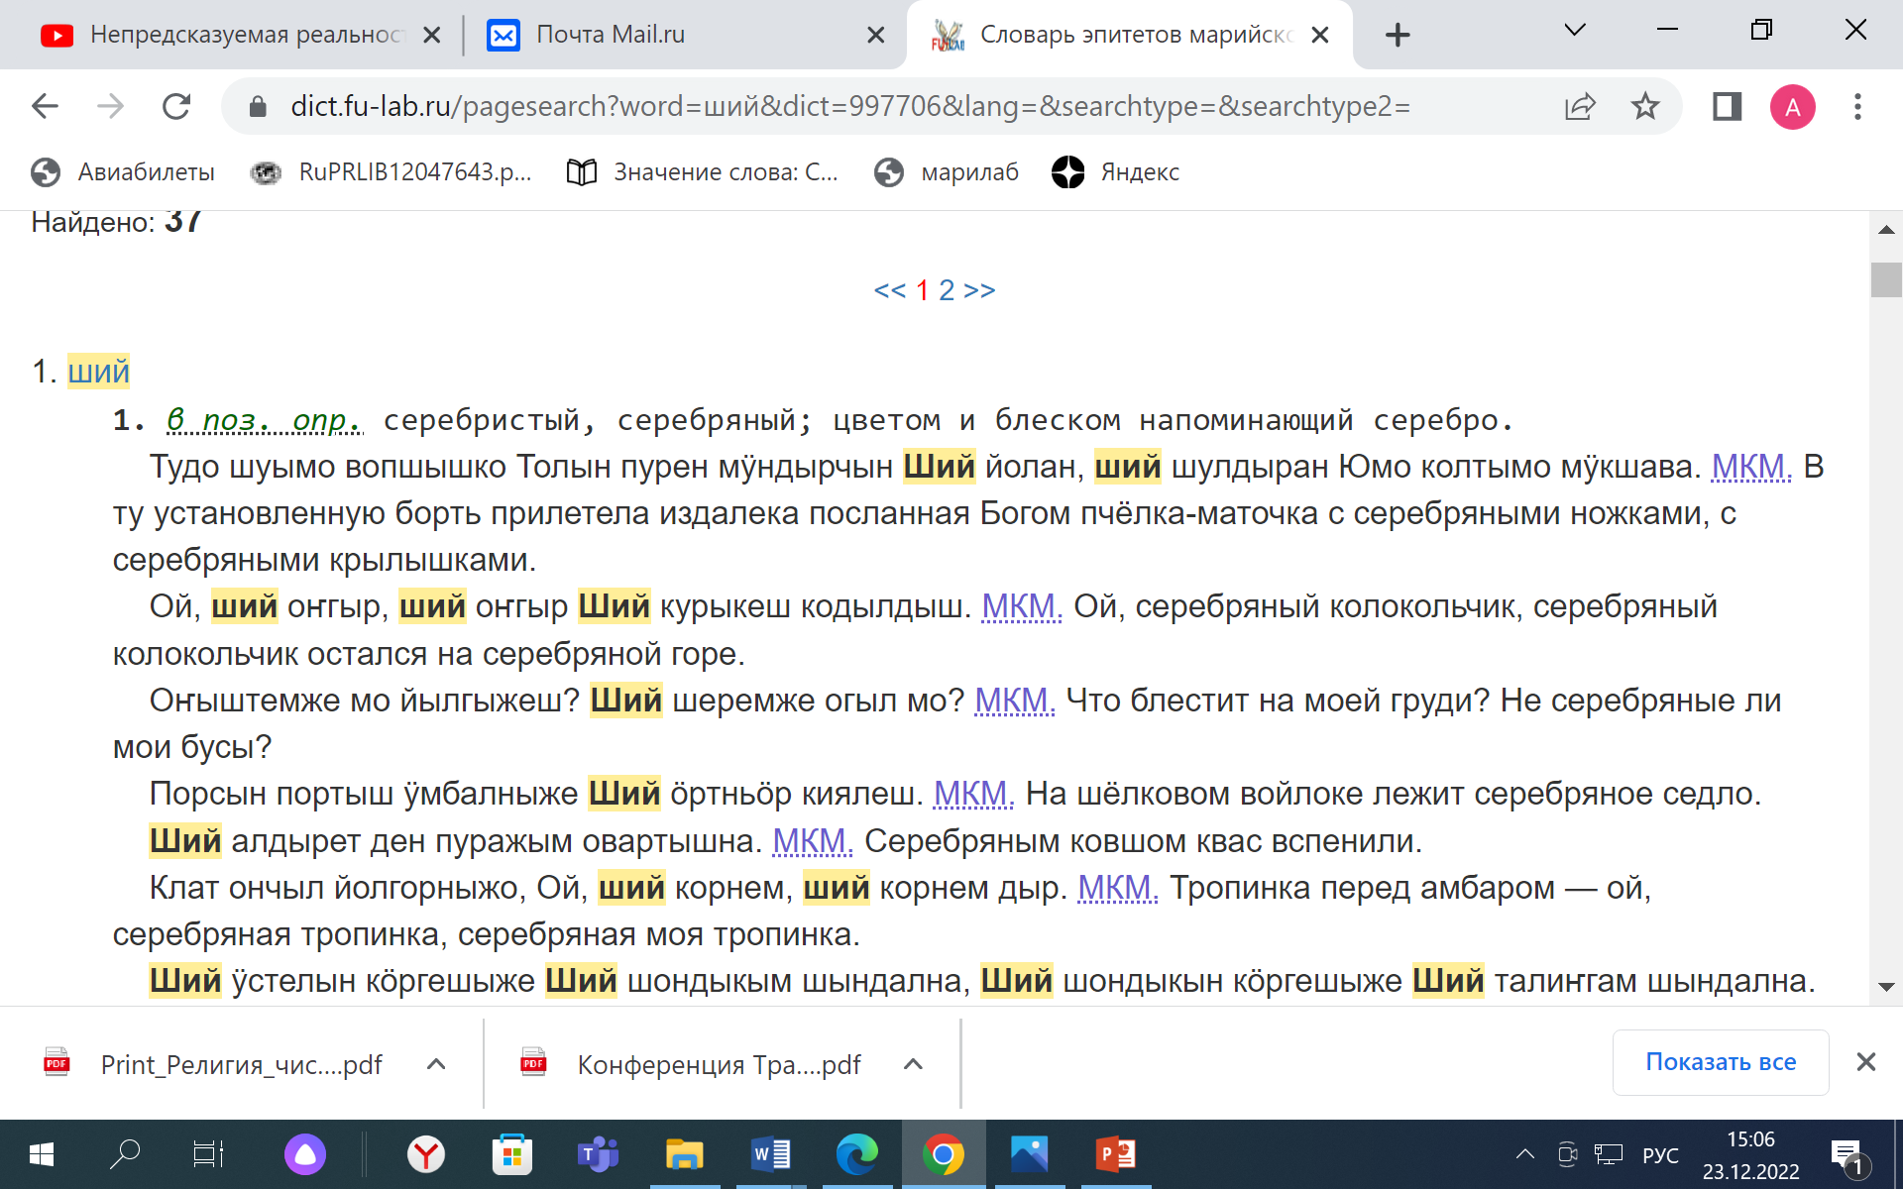

Slide 7
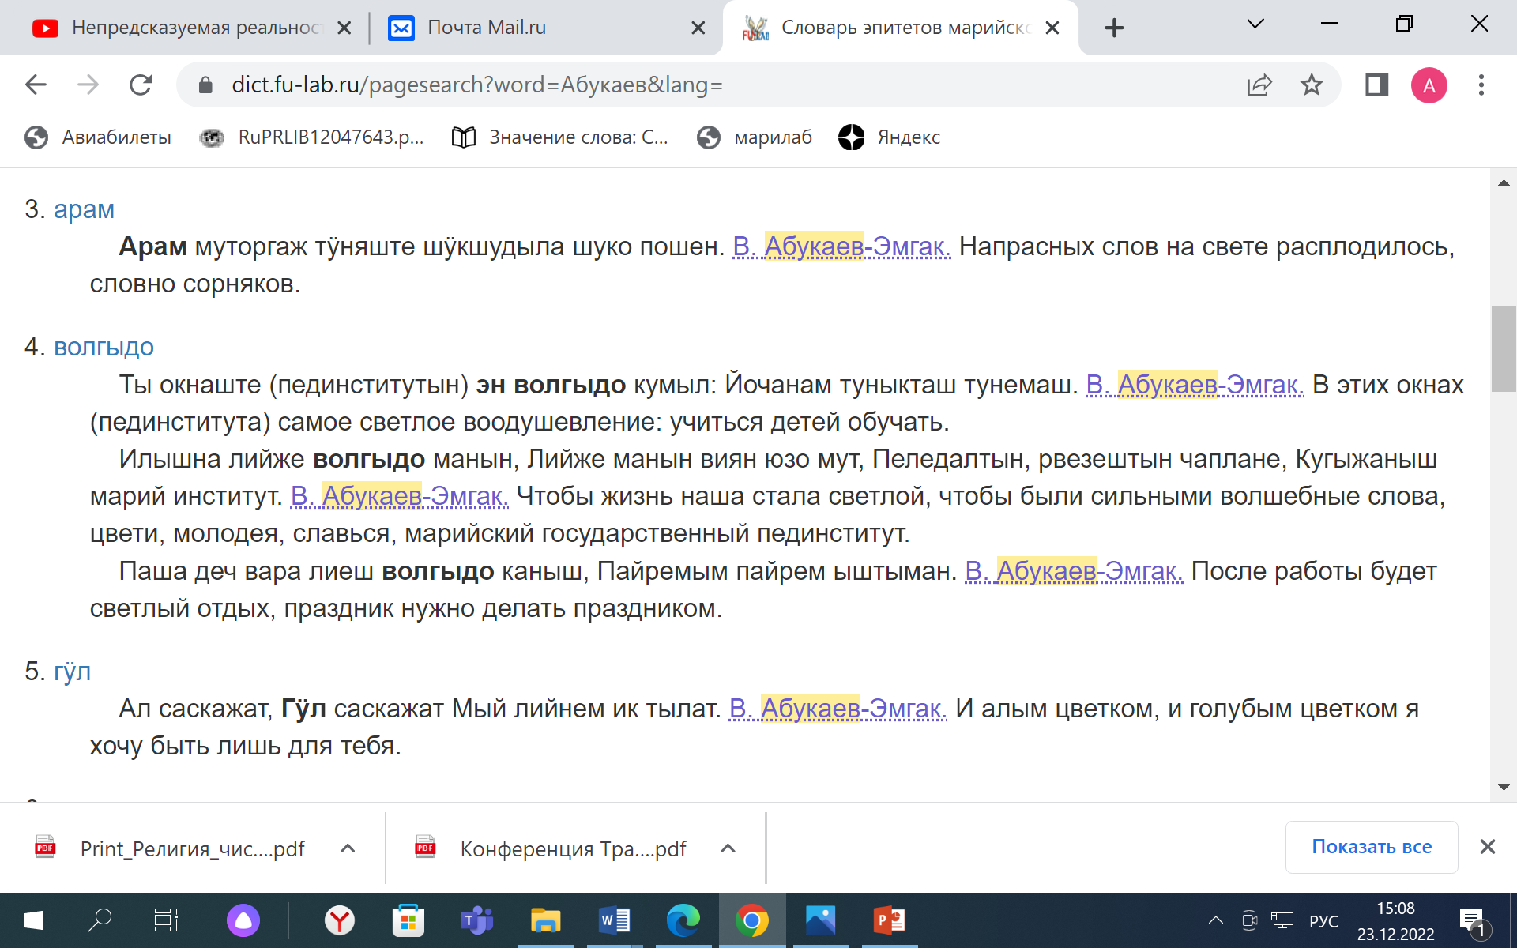

Slide 8
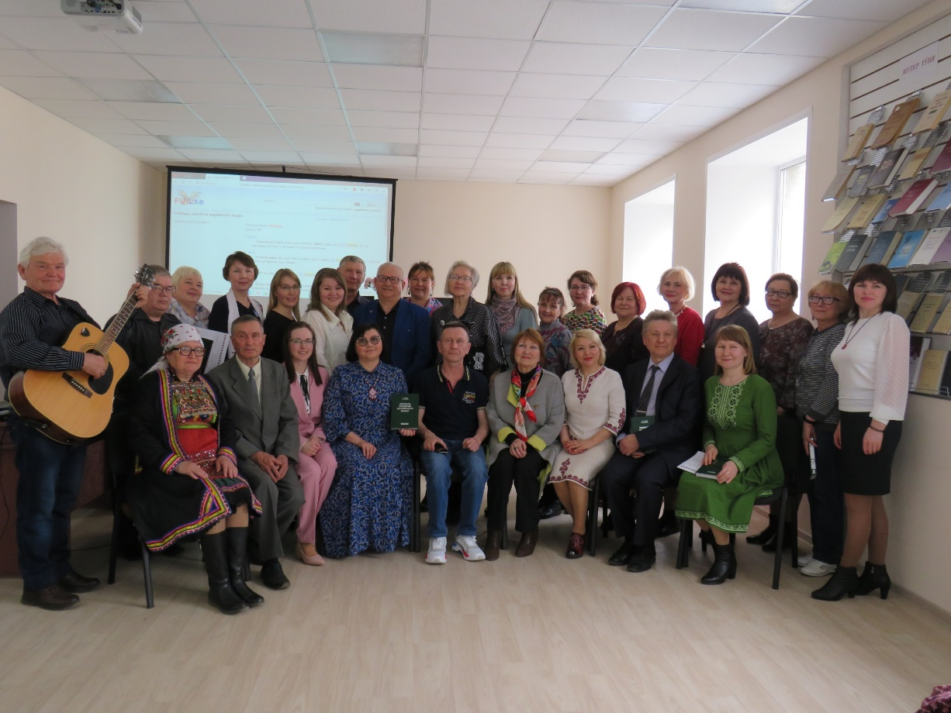
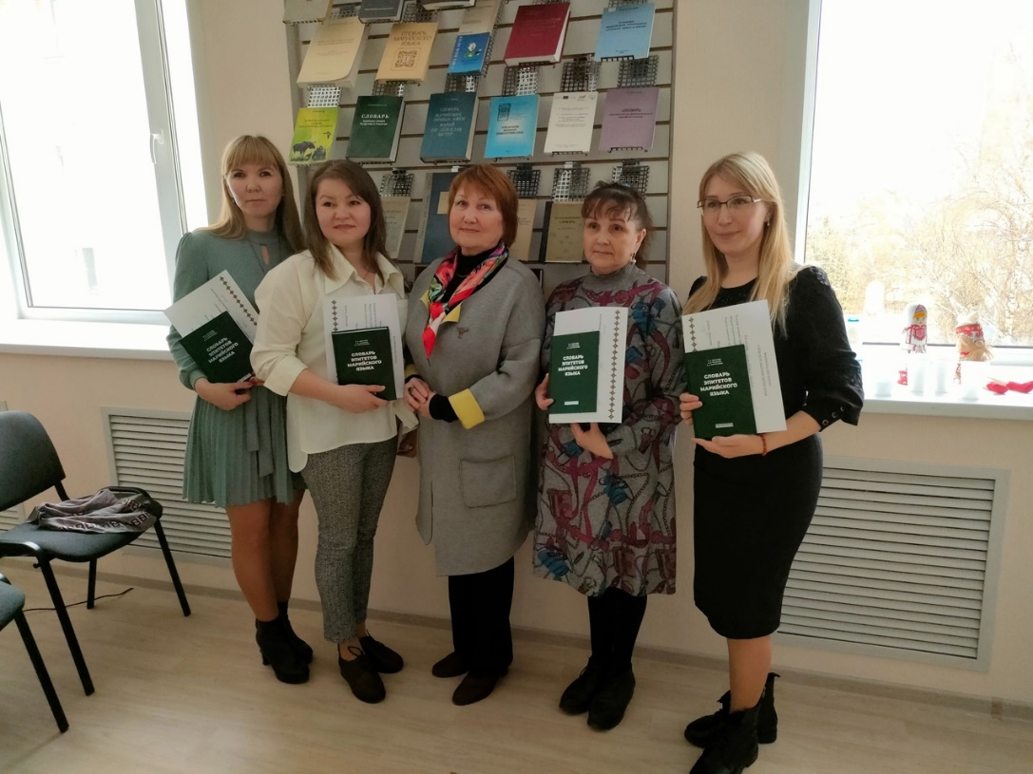
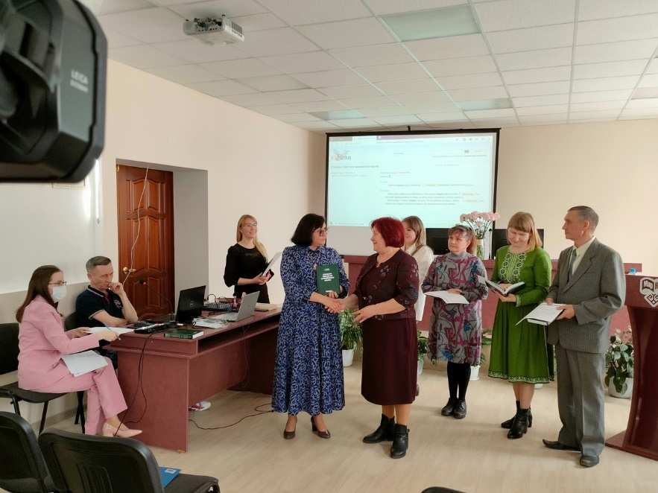
Презентация словаря (26.04.2022)

Slide 9
Всероссийская научно-практическая конференция
«МАРИЙСКАЯ ТРАДИЦИОННАЯ РЕЛИГИЯ:
ИСТОРИЯ И СОВРЕМЕННОСТЬ»
Эволюция и трансформация мифологических и религиозных воззрений народов Урало-Поволжья
Марийская Традиционная Религия как объект социально-гуманитарного познания
Марийская Традиционная Религия и общество
Программа конференции: https://inlnk.ru/w4j5j9

Slide 10
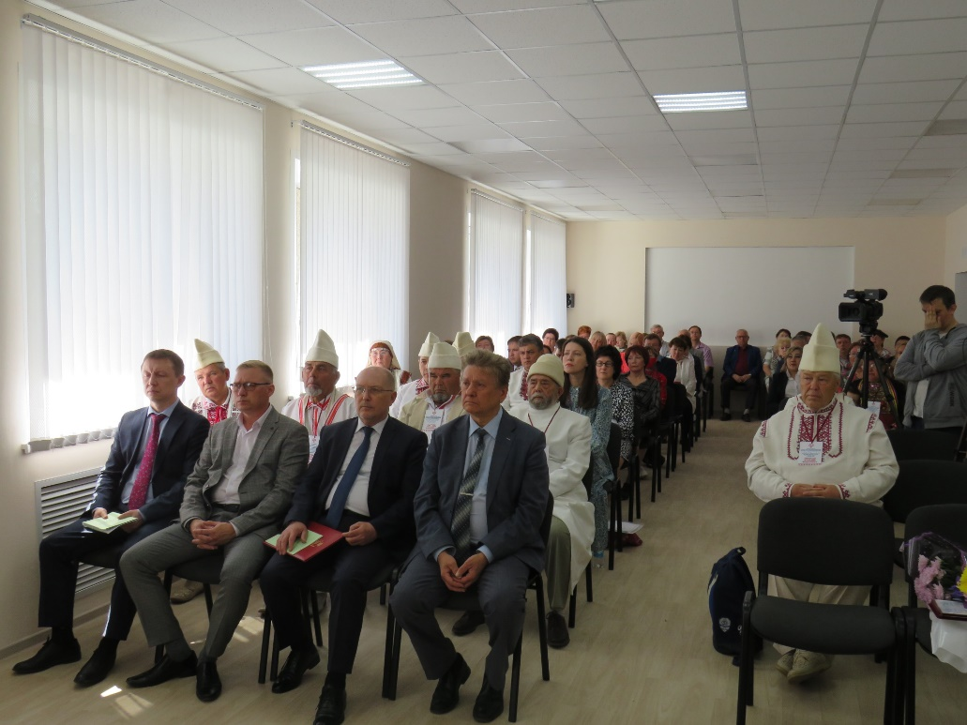
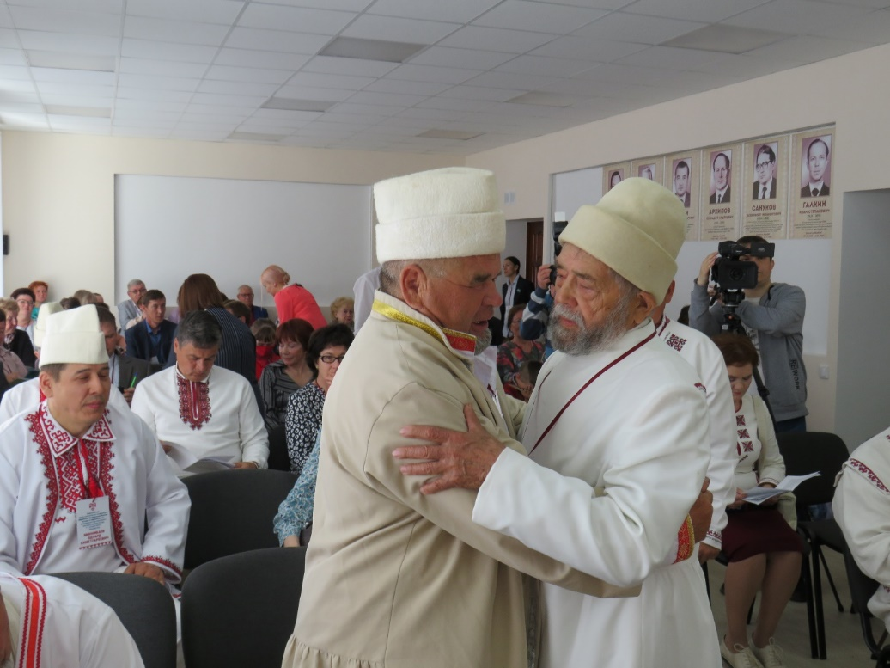
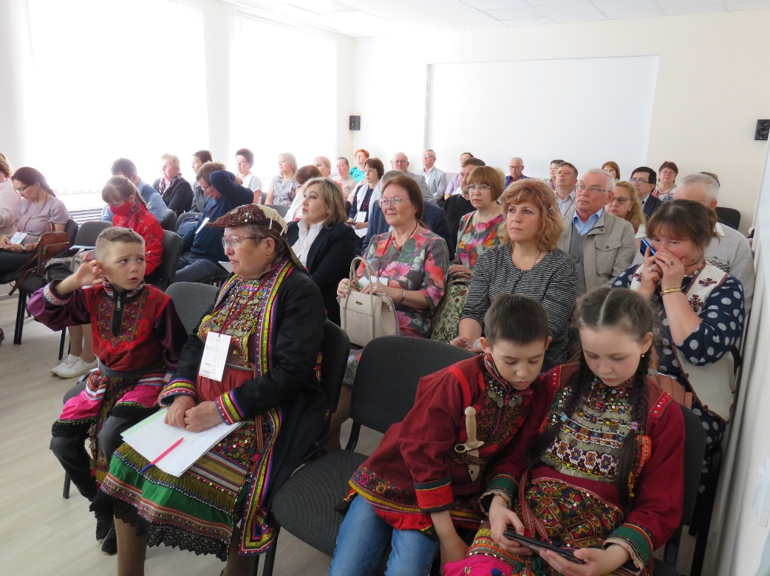
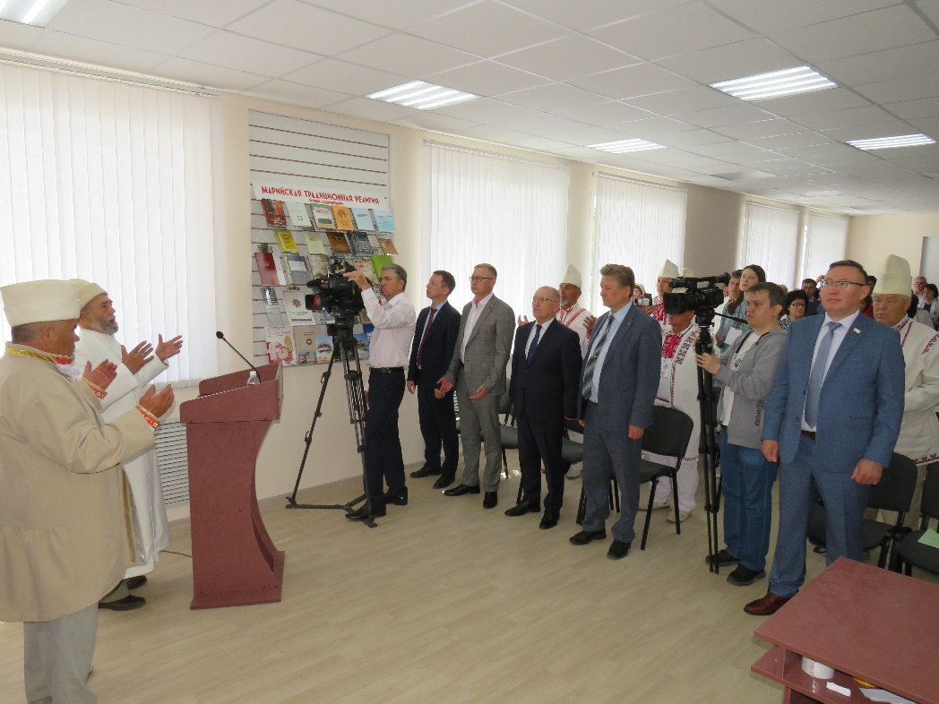

Slide 11
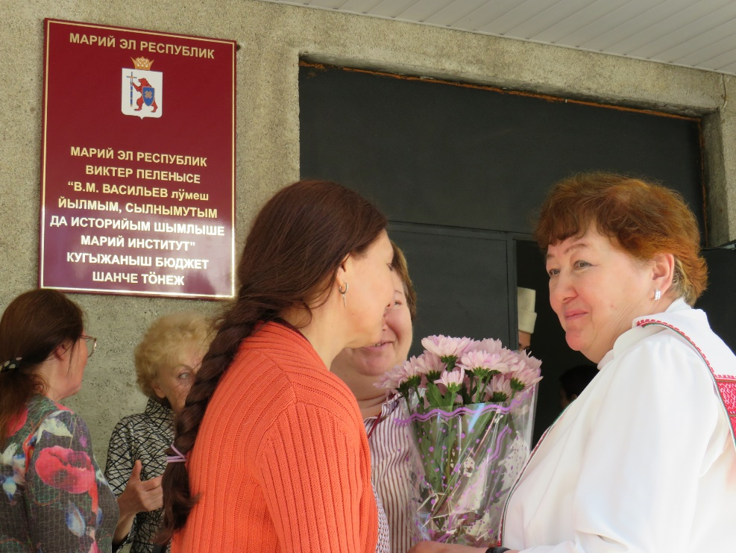
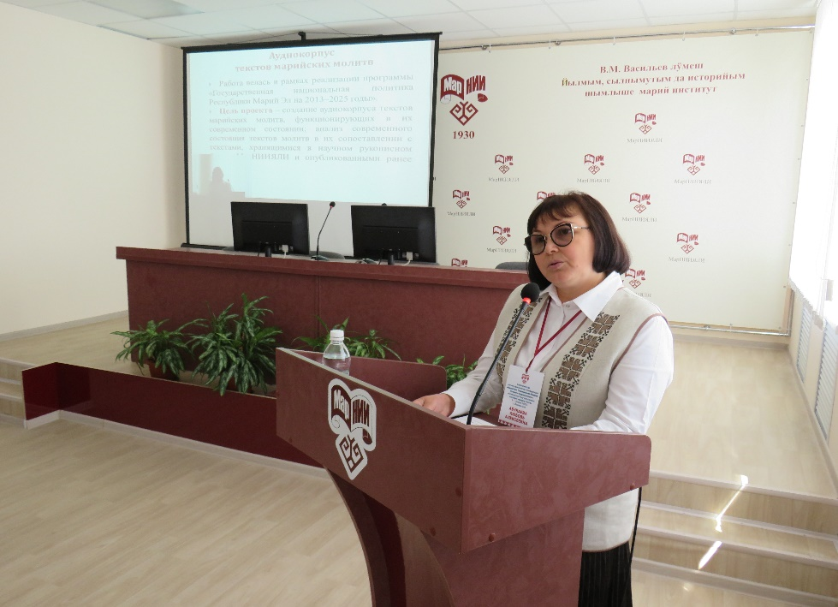
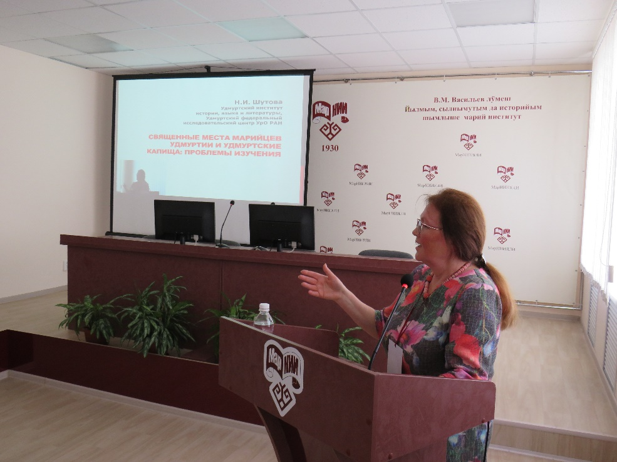
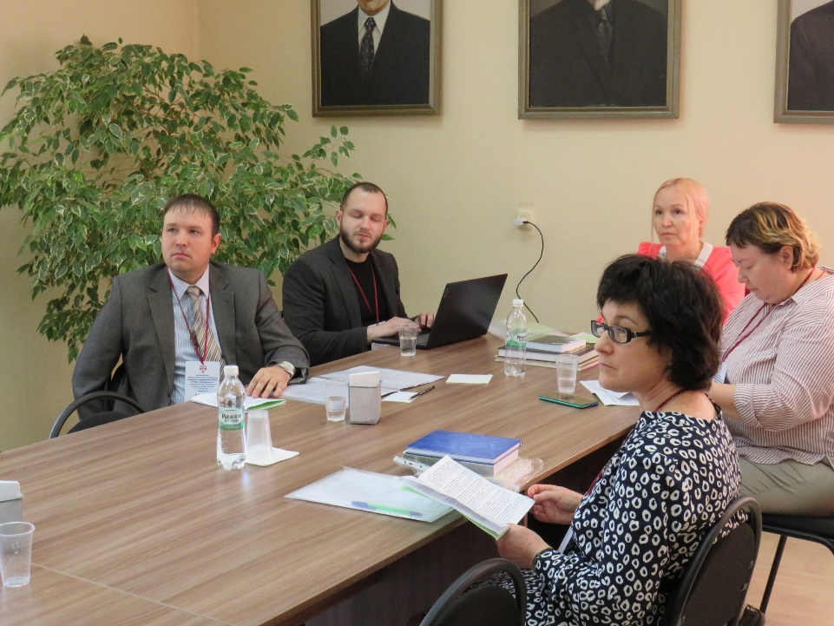

Slide 12
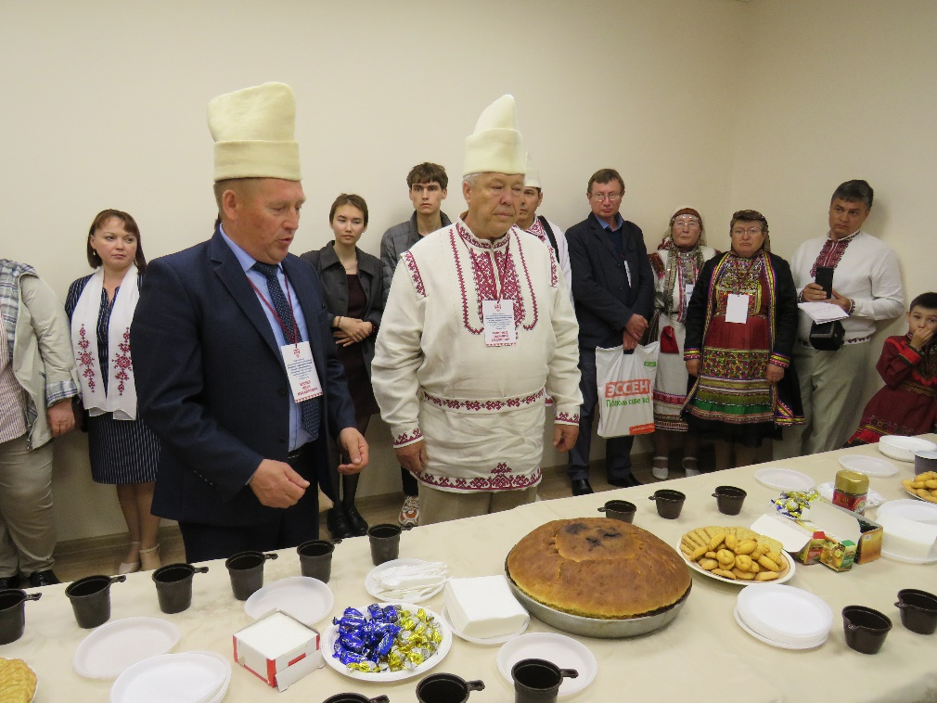
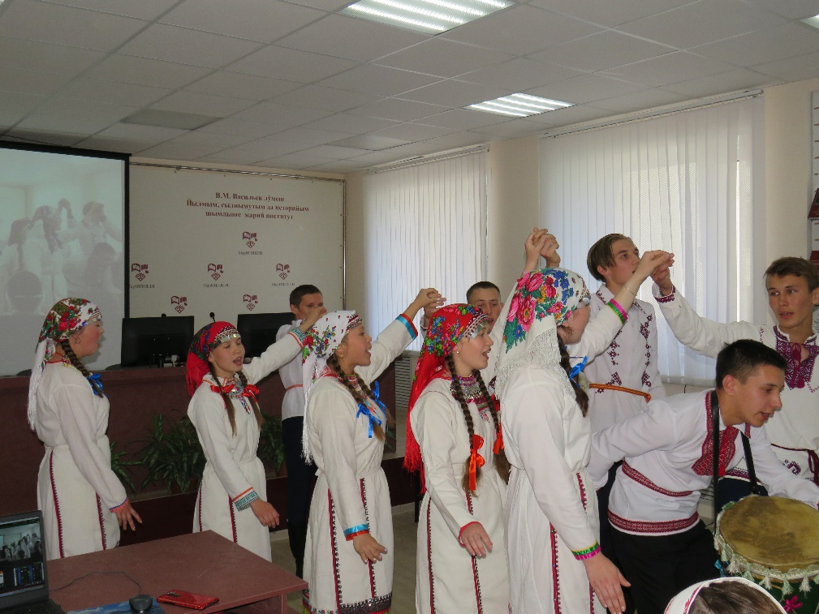
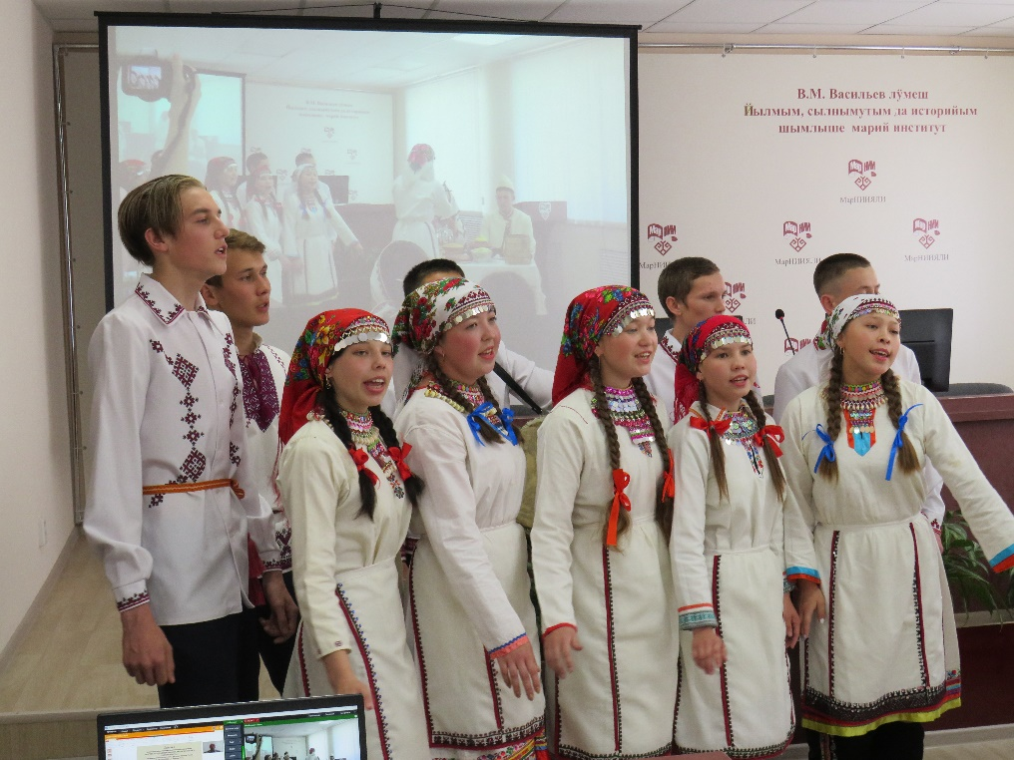
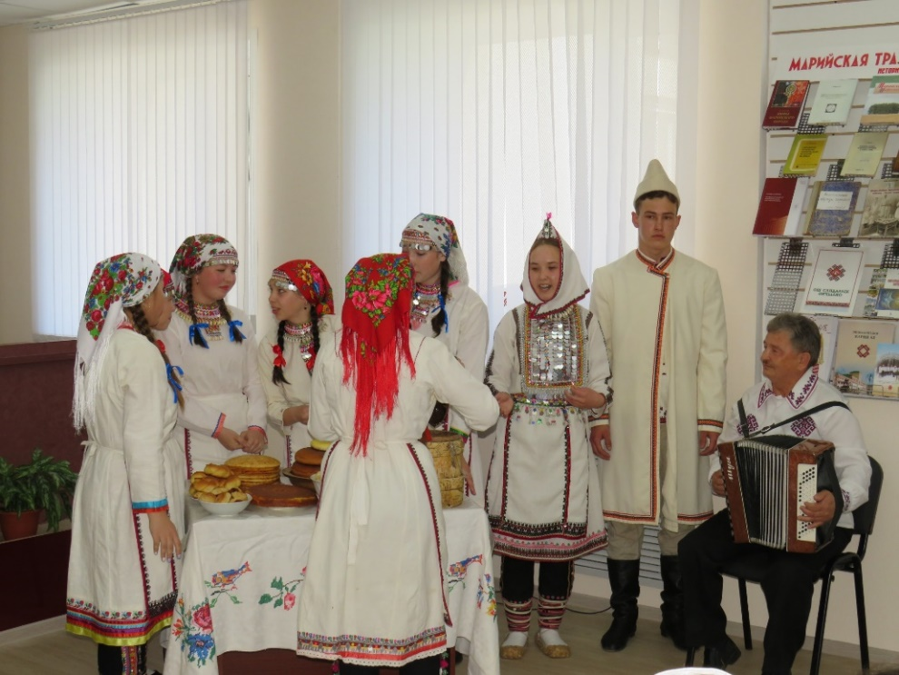

Slide 13
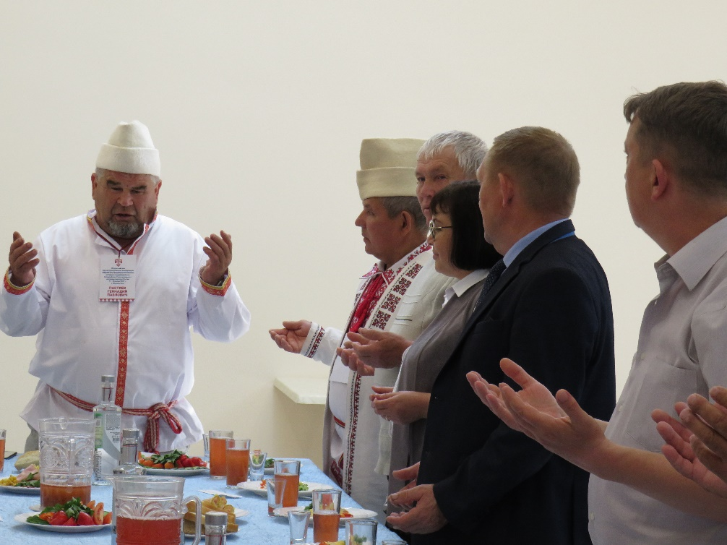
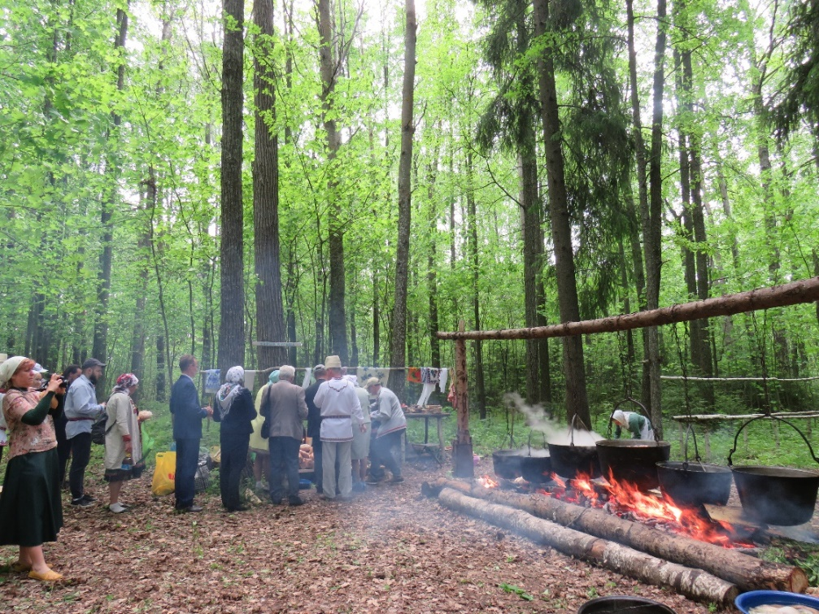
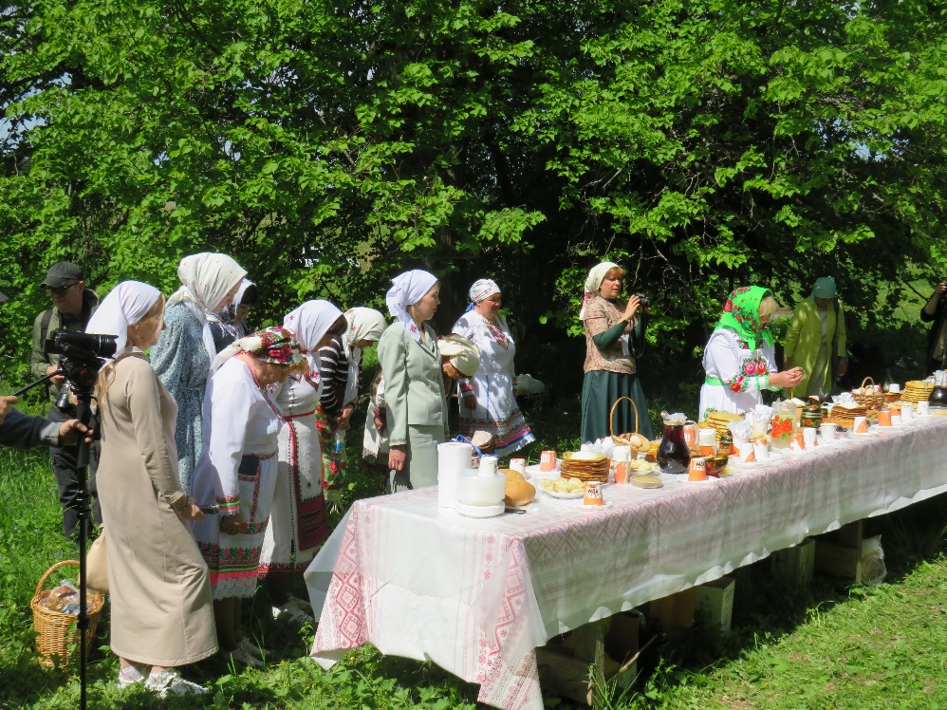
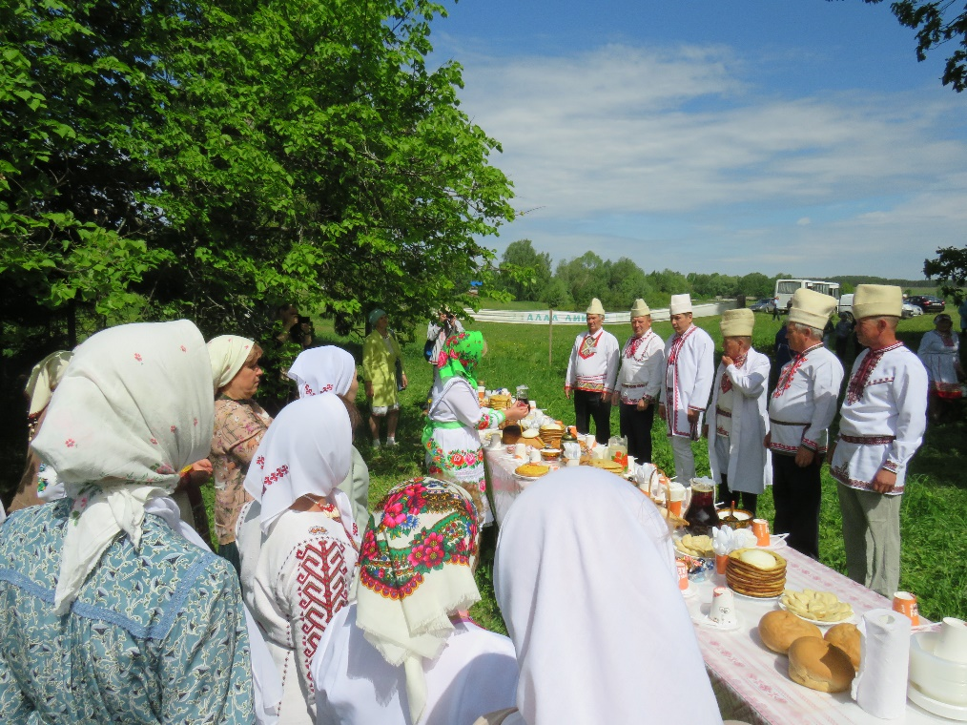

Slide 14
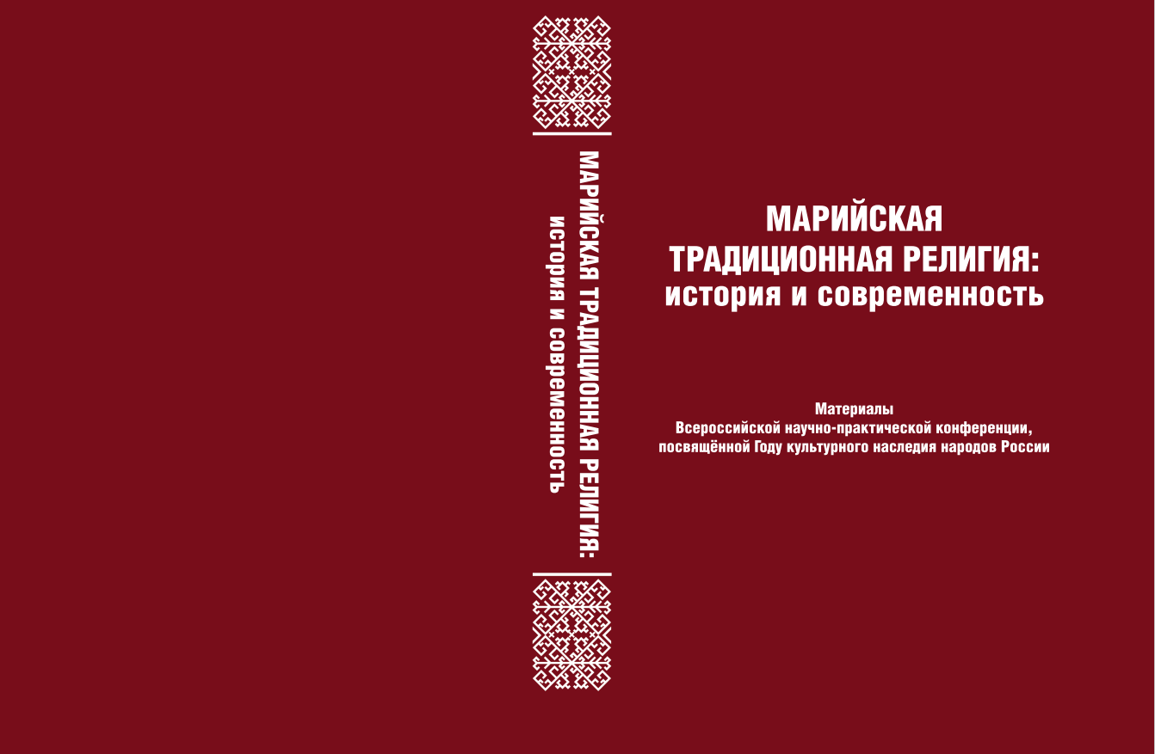

Slide 15
Тау
Любовь Алексеевна Абукаева
тел.: +7 937 113 0277, эл. адрес: sylne@mail.ru

